Slide 1

T
CUAI CV T2(반도체) 프로젝트 발표
2023.11.28
발표자 : 성현우

Slide 2


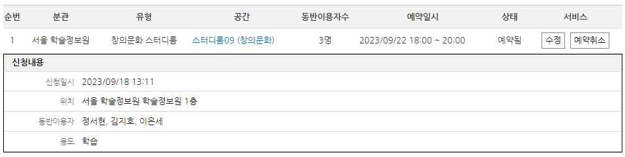
스터디원 소개 및 만남 인증
정기 회의 일정
매주 금요일 18:00 ~ 19:30 (대면)
스터디원 1 : 성현우 (전자전기공학부 19)
스터디원 2 : 이은세 (전자전기공학부 21)
스터디원 3 : 김지호 (에너지시스템공학부 16)
스터디원 4 : 정서현 (응용통계학과 19)

Slide 3
목차
01. 프로젝트 소개
02. SNN(Spiking Neural Network) 이론 요약
03. Spiking Neural Network 구현
04. SNN 기반 차종 식별 이미지 처리 모델

Slide 4
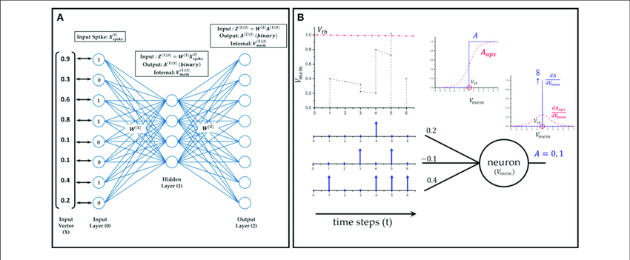
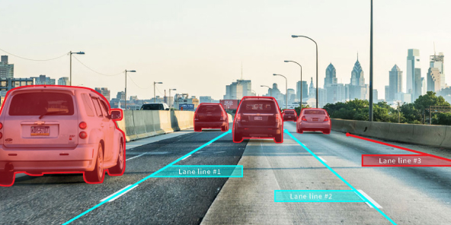
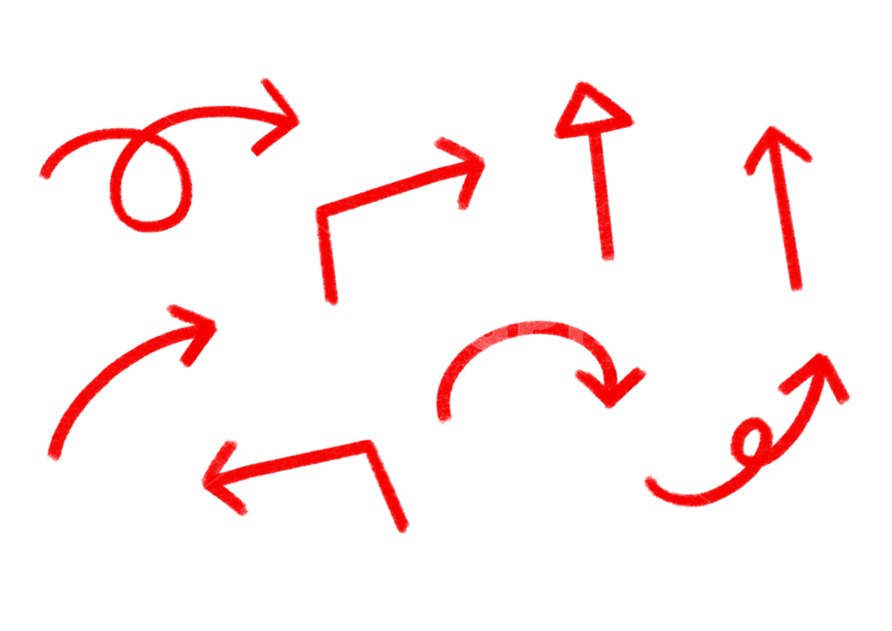

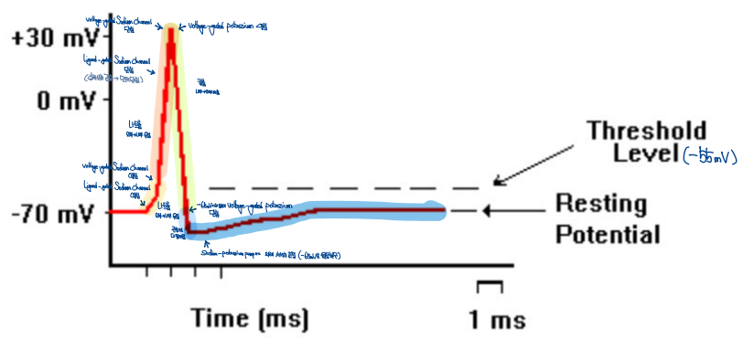
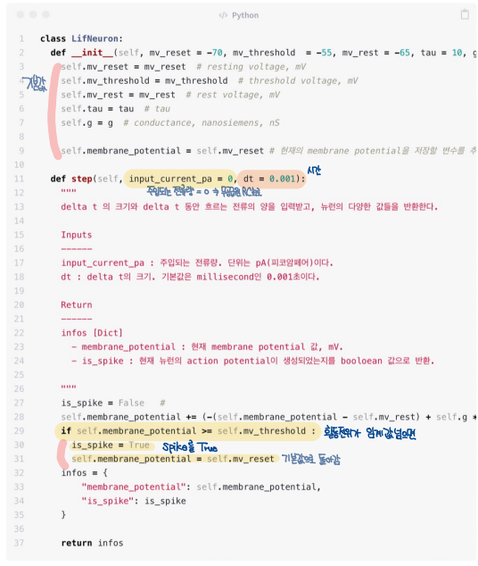
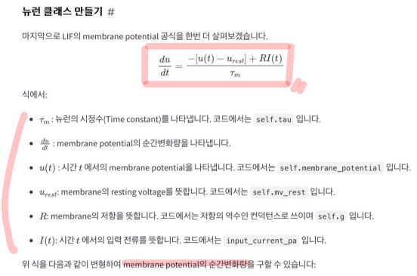
01. 프로젝트 소개
SNN 이론 학습 및 논문 리뷰
저전력 SNN System을 이용하여 CV 분야 적용
SNN(Spiking Neural Network) 이론 학습 및 논문 리뷰
뉴로모픽 반도체 구현을 위한 학습
전통적 이미지 처리 방식인 CNN보다 가벼운 알고리즘

Slide 5


02. SNN(Spiking Neural Network) 이론 요약
SNN이란?
인공신경망의 한 종류
S
N
N
piking
eural
etwork
Spiking이 정보의 단위

Slide 6
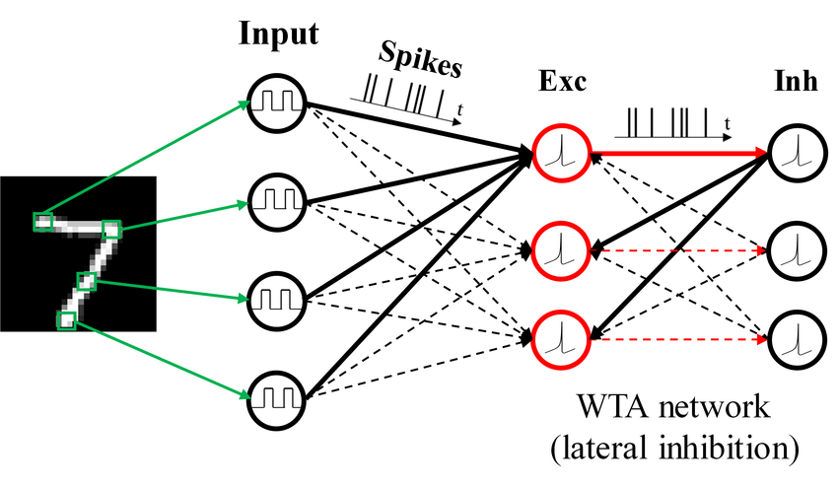
03. Spiking Neural Network 구현
MNIST 이미지 데이터 세트에 테스트를 위한 선행적 SNN 모델 적용
class Brain():
def __init__(self, n_neurons=100, n_inputs=10, n_outputs=10, n_connections=10,
low=-1, resting=0, threshold=1, peak=5, decay=0.5, seed=2020):
""" Create a brain with hidden, input, and output neurons
Args:
- n_neurons [int] (총 뉴런 수) : total number of neurons
- n_inputs [int] (정보를 전달하는 pre-neuron 수) : number of neurons having input
- n_outputs [int] (정보를 전달받는 post-neuron 수) : number of neurons having output
- n_connections [int] (각 뉴런 당 연결되는 뉴런 수) : number of connections per neuron
- low (뉴런의 막전위의 최솟값) : minimum potential of neuron
- resting (초기화값) : resting potential of neuron
- threshold (임계점): threshold potential of neuron
- peak (활동전위의 최고점) : peak fire potential (action potential) of neuron
- decay [float] (활동전위 감소율) : decay rate of neuron potential
- seed [int] (랜덤 시드) : random seed for numpy
Return: Brain object
""＂ … continue

Slide 7
03. Spiking Neural Network 구현
class Brain() // SNN을 구현하기 위한 핵심 CLASS
class Brain():
def generate_mask(self):
"""
뉴런 간의 연결 방식 설명.
평균적으로 각 뉴런이 'n_connections' 수 만큼 연결을 가지도록 함.
단, 뉴런이 자기자신에게 연결되는 것은 허용하지 않음
"""
threshold = (self.n_connections + 1) / self.n_neurons
return (np.random.rand(self.n_neurons, self.n_neurons) < threshold) & ~np.identity(self.n_neurons, dtype='bool’) # 자기 자신에게는 연결되지 않도록 함.
def initialize_weights(self, seed=None):
""" 연결된 뉴런들의 가중치를 -1과 1 사이의 값으로 초기화 """
if seed:
np.random.seed(seed)
self.weights = (2 * np.random.rand(self.n_neurons, self.n_neurons).astype('float32') - 1) * self.mask
def initialize_neurons(self):
self.neurons = np.ones(self.n_neurons).astype('float32') * self.resting
# 뉴런의 막전위
self.neurons_fire = np.zeros(self.n_neurons, dtype='bool')
# 뉴런이 임계치를 넘어 초기화되었는지 여부 확인
… continue

Slide 8
03. Spiking Neural Network 구현
class Brain():
… continue
def forward_pass(self):
""" 활동전위 누적되는 과정 설명. 특정 값만큼 증가했다가 서서히 감소하는 식으로 누적됨. """
# compute input potential
neurons_next = np.dot(self.weights, self.neurons_fire * self.peak) + self.decay * self.neurons
# 뉴런이 초기화되었다면, 그 전위를 막전위의 최솟값으로 억제.
neurons_next = np.where(self.neurons_fire, self.low, neurons_next)
neurons_next = np.clip(neurons_next, a_min=self.low, a_max=None)
# 임계값을 넘어서면 막전위가 초기화되먄 최고 수치로 놓음.
self.neurons = neurons_next
self.neurons_fire = self.neurons >= self.threshold
def train_hebbian_one_step(self, learning_rate=0.05):
""" 헤미안 방식의 방법으로 학습 (비지도 학습) [Train with Hebbian like method (unsupervised learning)]
dW_ij(가중치의 변화량) = lr(학습률) * (next_fire_i(다음 활동전위) * M_ij(연결 강도) * prev_fire_j
(이전 활동전위) - prev_fire_i * M_ij(이전 활동전위와 연결강도의 곱) * next_fire_j(다음 활동전위))
= lr * M_ij * (next_fire_i * prev_fire_j - prev_fire_i * next_fire_j)
"""
prev_fire = self.neurons_fire
self.forward_pass()
next_fire = self.neurons_fire
# dW = learning_rate * next_fire.reshape(-1, 1) * self.weights * next_fire
dW = learning_rate * self.mask * (
next_fire.reshape(-1, 1) * prev_fire - 1 * prev_fire.reshape(-1, 1) * next_fire
)
self.weights = np.clip(self.weights + dW, a_min=-1, a_max=1)
… continue

Slide 9
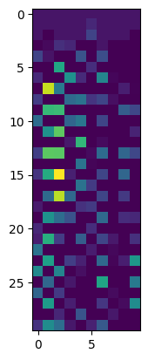
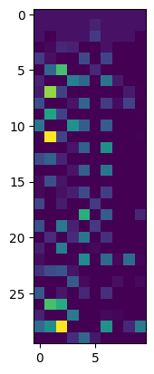
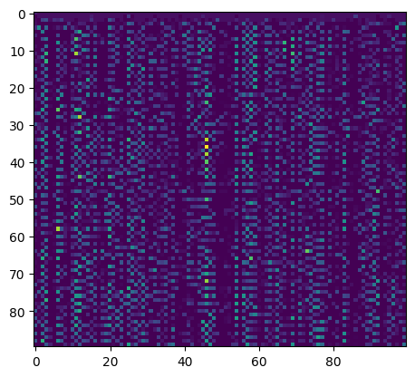
03. Spiking Neural Network 구현
# In time-domain predict history
불규칙한 뉴런의 활동 패턴,
뉴런은 직전 단계에서 활동 시 연속적 활동 불가능!
전체 뉴런 행동 패턴
일정한 Input Signal
(지속적인 입력 인가)
일반적인 Case
(불규칙한 Input Pattern)
Notes:
간단히

Slide 10
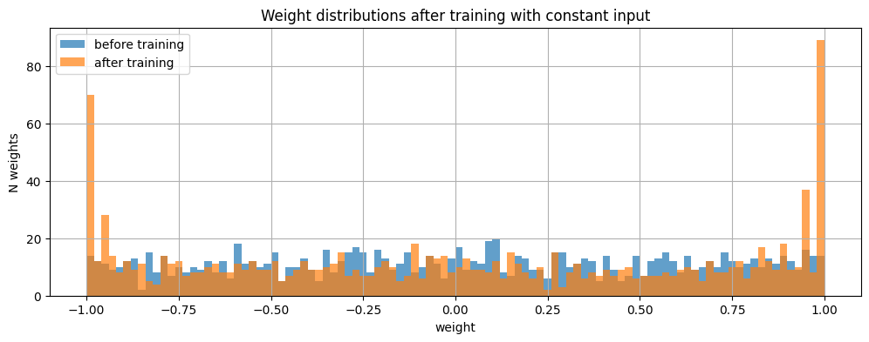

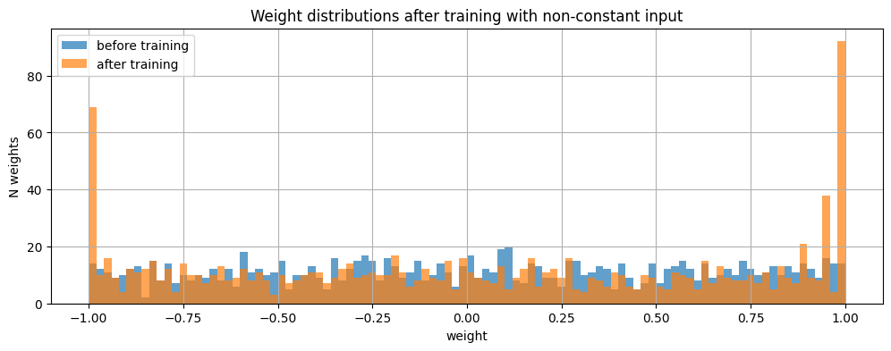
03. Spiking Neural Network 구현
# 규칙적인 입력, 불규칙적인 입력에 따른 신경망 가중치 변화
일정한 Input Signal
(지속적인 입력 인가)
입력 값의 일정 여부?
가중치 변화에 큰 영향을 주지 않음
일반적인 Case
(불규칙한 Input Pattern)
Notes:
간단히

Slide 11
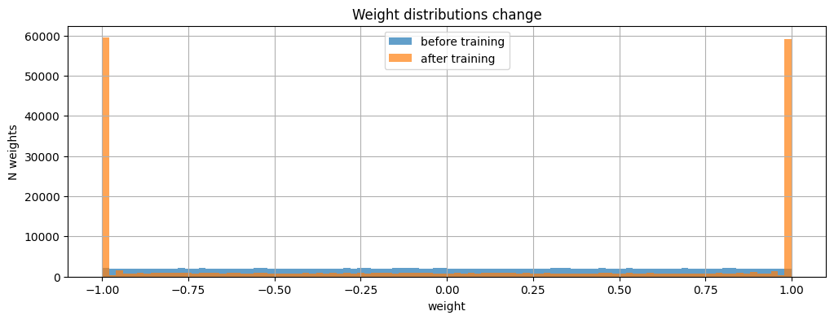
03. Spiking Neural Network 구현
# MNIST 데이터 셋에 SNN 적용 시 가중치 변화

Slide 12
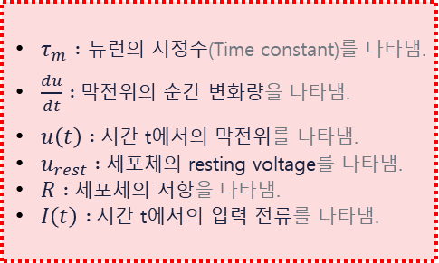
03. Spiking Neural Network 구현
# Parameter 초기화
n_input = 28*28 # input layer
n_e = 100 # e - excitatory
n_i = n_e # i - inhibitory
v_rest_e = -60.*mV # v - membrane potential
v_reset_e = -65.*mV
v_thresh_e = -52.*mV
v_rest_i = -60.*mV
v_reset_i = -45.*mV
v_thresh_i = -40.*mV
taupre = 20*ms
taupost = taupre
gmax = .05 #.01
dApre = .01
dApost = -dApre * taupre / taupost * 1.05
dApost *= gmax
dApre *= gmax
# Apre and Apost - presynaptic and postsynaptic traces, lr - learning rate
stdp='''w : 1
lr : 1 (shared)
dApre/dt = -Apre / taupre : 1 (event-driven)
dApost/dt = -Apost / taupost : 1 (event-driven)'''
pre='''ge += w
Apre += dApre
w = clip(w + lr*Apost, 0, gmax)'''
post='''Apost += dApost
w = clip(w + lr*Apre, 0, gmax)'''
실제 뇌과학에서 사용되는 파라미터 값보다 약간 더 크게 설정해야 한다고 함.
$τ_{m} :$뉴런의 시정수(Time constant)를 나타냄.
$\frac{du}{dt} :$막전위의 순간 변화량을 나타냄.
$u\left(t\right) :$시간 t에서의 막전위를 나타냄.
$u_{rest} :$세포체의 resting voltage를 나타냄.
$R :$세포체의 저항을 나타냄.
$I\left(t\right) :$시간 t에서의 입력 전류를 나타냄.

Slide 13
03. Spiking Neural Network 구현
# Model Class
class Model():
def __init__(self, debug=False):
app = {}
# input images as rate encoded Poisson generators
app['PG'] = PoissonGroup(n_input, rates=np.zeros(n_input)*Hz, name='PG')
# excitatory group
neuron_e = '''
dv/dt = (ge*(0*mV-v) + gi*(-100*mV-v) + (v_rest_e-v)) / (100*ms) : volt
dge/dt = -ge / (5*ms) : 1
dgi/dt = -gi / (10*ms) : 1
'''
app['EG'] = NeuronGroup(n_e, neuron_e, threshold='v>v_thresh_e', refractory=5*ms, reset='v=v_reset_e', method='euler', name='EG')
app['EG'].v = v_rest_e - 20.*mV
if (debug):
app['ESP'] = SpikeMonitor(app['EG'], name='ESP')
app['ESM'] = StateMonitor(app['EG'], ['v'], record=True, name='ESM')
app['ERM'] = PopulationRateMonitor(app['EG'], name='ERM')
# ibhibitory group
neuron_i = '''
dv/dt = (ge*(0*mV-v) + (v_rest_i-v)) / (10*ms) : volt
dge/dt = -ge / (5*ms) : 1
‘‘’
… continue

Slide 14
03. Spiking Neural Network 구현
# Model Class
def __init__(self, debug=False):
# 코드 내부에 네트워크의 요소들을 정의하고 초기화
# 입력 이미지 변환 (PoissonGroup)
# excitatory neuron 및 inhibitory group 정의 (NeuronGroup)
# 시냅스 연결 (Synapses)
# 모니터링을 위한 객체들(SpikeMonitor, StateMonitor, PopulationRateMonitor)을 Brian2 Network 를 통해 구성요소 그룹화
def train(self, X, epoch=1):
# SNN을 학습시키는 메서드
# X는 학습 데이터를 나타냄. 이후 epoch은 Scheduling을 통해 최적화
# 지정된 epoch 수 만큼 반복. (epoch : 전체 데이터셋을 몇 번 반복하여 학습할 지에 대한 하이퍼파라미터)
# 네트워크를 활성화, 비활성화 모드로 번갈아가며 실행하여 SNN을 epoch 횟수만큼 학습을 진행함
def evaluate(self, X):
# SNN을 평가하는 메서드
# X는 테스트 데이터
# 각 뉴런에 대한 스파이크 횟수를 기록 (features)
# 모니터링 하기 위한 ‘SpikeMonitor’ 생성하여 네트워크에 추가
# 테스트 데이터를 활성화, 비활성화 모드를 번갈아가며 실행
# 뉴런의 스파이크 횟수를 담은 ‘features’ 리스트를 반환.

Slide 15
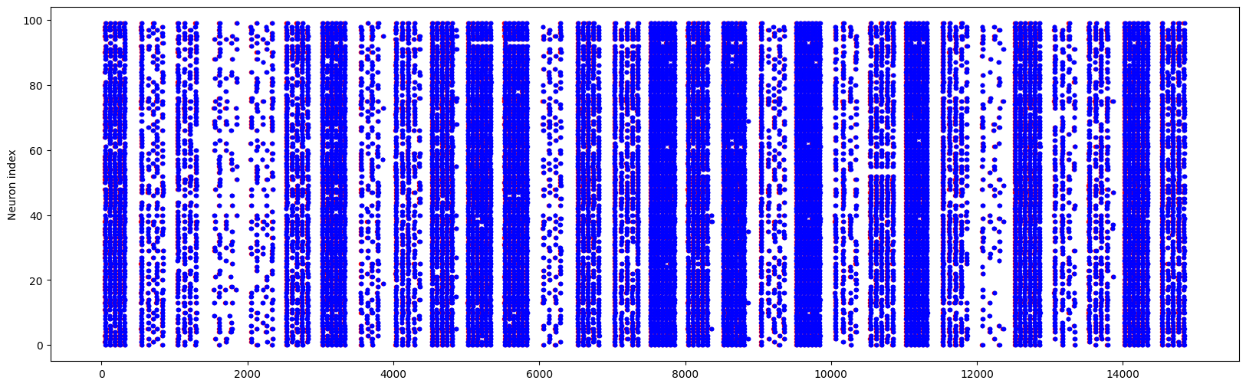
03. Spiking Neural Network 구현
# 새로운 모델 도입! : SNN 관련 정보 시각화
(t-domain) 특정 exitatory와 inhibitory 뉴런의 Spike
STDP (Spike-Timing-Dependent Plasticity)
: 신경망의 학습 과정에서 시냅스 가중치의 조정하는 역할, STDP의 사용 여부를 기준으로 test1과 test2 구분

Slide 16
03. Spiking Neural Network 구현
# STDP 사용여부에 따른 성능 비교
Data | Test 1 | Test 2
train set | 42.2 % | 39.2 %
test set | 3.5% | 2.3%
Table 1 : Performance comparison (Test 1 VS Test2)
< 결과 및 결론 해석 >
STDP를 사용한 상태로 네트워크를 미세조정한 Test 1이 그렇지 않은 test2 보다 전반적으로 높게 나온 것으로 보임.
train set에 비하여 test set가 크게 떨어지는 성능을 보이는 것으로 보임.
전반적으로 개선이 필요해 보임.
STDP를 사용한 상태로 네트워크를 미세조정한 Test 1이 그렇지 않은 test2 보다 전반적으로 높게 나온 것으로 보임.
train set에 비하여 test set가 크게 떨어지는 성능을 보이는 것으로 보임.
전반적으로 개선이 필요해 보임.

Slide 17
03. Spiking Neural Network 구현
a) 사용 네트워크 (SNN VS FNN)
① Spiking Neural Network (SNN)
Class SpikingNet()
def forward_through_time(self,x):
- 서브 모듈 :입력 변환, 첫 번째 레이어, 두 번째 레이어, 출력 변환
- 시간 단계에서 입력은 변환되고, 두 레이어를 통과하며, 각 레이어의 상태와 출력이 기록.
- 시계열 데이터에 대한 시간 반복 신경망을 정의.
- 시간에 따른 반복을 수행하며 각 시간 단계마다 입력을 변환하고, 두 개의 레이어를 통과시키며, 최종적으로 출력을 반환.
# 입력 데이터 x를 받아 각 레이어의 상태와 출력을 계산하여 시간에 따른 네트워크의 시뮬레이션 담당
② Feedforward Neural Network (FNN)
Class NonSpikingNet()
b) Train 및 시각화
def train_many_epochs(model):
- 3회의 epochs에 걸쳐 학습.
- epochs가 경과함에 따라 학습률을 감소시키는 미세한 조정을 수행 (모델 수렴에 유리)
- 훈련 중에 테스트 함수를 호출하여 모델의 성능을 평가
- SGD optimizer 사용 (momentum = 0.9)
Class InputDataToSpikingPerceptronLayer():
def forward(self, x, is_2D=True):
특정 레이어의 특정 뉴런의 내부 상태 값 및 출력 스파이크(활성화) 값을 시간에 따라 시각화.
Notes:
시간적인 흐름에 따라 스파이크 기반의 뉴런 레이어를 사용하며 각 레이어가 class SpikingNeuronLayerRNN로 표현되는 SNN네트워크인 SpikingNet과
전통적인 FNN 뉴런 레이어를 사용하는 NonSpikingNet로 MNIST 세트를 학습하여 보겠습니다. train_many_epochs 함수를 사용하여 3회의 EPOCHS에 걸쳐 학습 하였고 모델수렴성능을 위해 EPOCHS가 경과함에 따라 학습률을 감소시키는 미세조정을 수행했습니다. 또한 훈련중에 테스트 함수를 호출하여 모델의 성능을 평가 하였고 SGD 최적화 방식을 사용하였습니다.

Slide 18
03. Spiking Neural Network 구현
# SNN과 기존 FNN 간의 성능 비교
Model | Epoch 1 | Epoch 2 | Epoch 3
SNN | 88.67 % | 90.47 % | 90.71%
FNN | 86.73% | 88.78% | 88.99 %
Table 2 : Performance comparison (SNN VS FNN)
# 학습률 스케쥴러(ReduceLROnPlateau) 사용 후의 성능 비교
Model | Epoch 1 | … | Epoch 26
기존 SNN | 88.67% | … | 90.71%
학습률 스케쥴러 사용 후 SNN | 88.44 % | … | 96.57%
Table 3 : Performance comparison (SNN)_ by using ReduceLROnPlateau
Notes:
SNN 방식과 FNN 방식을 비교해 본 결과 다음과 같은 성능을 확인 할 수 있었는데 테이블 1은 epoch가 3회로 제한 되었을때 결과입니다.
테이블2의 경우 전체적인 구조는 비슷하나 ReduceLROnPlateau 방식등을 사용해 테스트 손실을 기준으로 학습률을 동적으로 조정하는 방식으로, epoch 3에서
학습이 끝날때 보다 성능이 약 5.8% 향상하였습니다.

Slide 19
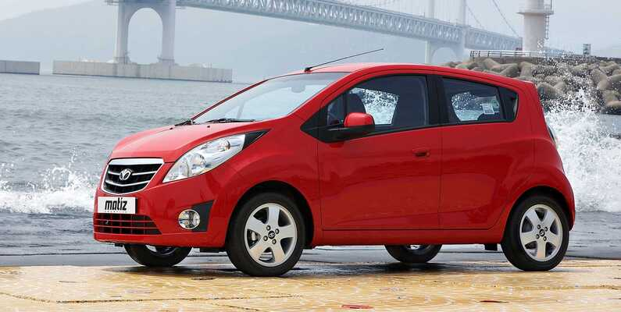
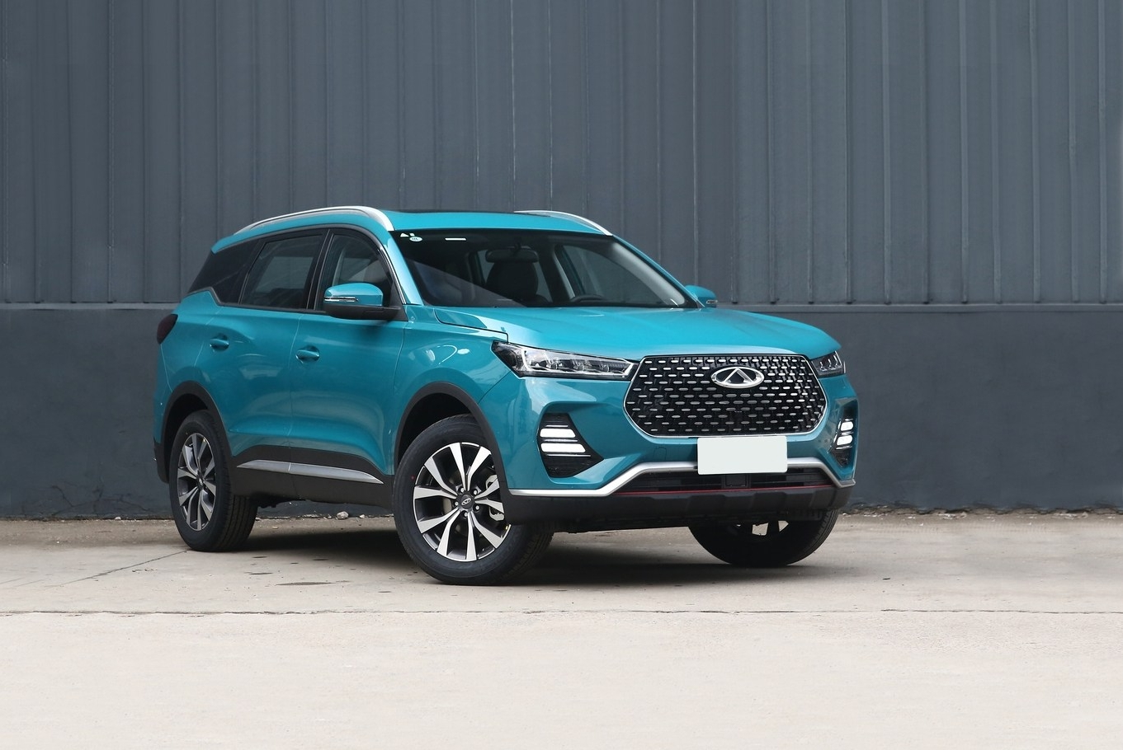
03. Spiking Neural Network 구현
# 캐글의 다중 레이블 차량 데이터셋을 사용한 SNN 모델 구현
S N N
Multilabel car and color KAGGLE dataset
2735 files
3 car models in 3
9 different label (3x3=9)

Slide 20
04. SNN 기반 차종 식별 이미지 처리 모델
# SNN 모델의 하이퍼 파라미터 설정
1. Input : constant size에서 flexible input size로 변경
Class SpikingNet():
def __init__():
self.layer1 = SpikingNeuronLayerRNN(device, n_inputs=28*28, n_hidden=100,..)
Class SpikingNet():
def __init__():
self.layer1 = SpikingNeuronLayerRNN(device, n_inputs=input_size, n_hidden=100,..)
2. 활성화 함수 : F.relu에서 torch.sigmoid로 변경
Class SpikingNeuronLayerRNN ():
def forward(self, x):
outer_excitation = F.relu(inner_excitation - self.threshold)
Class SpikingNeuronLayerRNN ():
def forward(self, x):
outer_excitation = torch.sigmoid(inner_excitation - self.threshold)
3. 최적화 알고리즘 : SGD에서 Adam optimizer로 변경
def train_many_epochs(model, num_epochs):
optimizer = optim.Adam(model.parameters(), lr=0.01)
def train_many_epochs(model, num_epochs):
optimizer = optim.SGD(model.parameters(), lr=0.1, momentum=0.5)
Notes:
전반적인 SNN 구조와 코드는 앞서 다룬 모델들 중 CLASS SPIKINGNET를 전체 네트워크로 하고 SpikingNeuronLayerRNN 을 하나의 레이어로 삼는 구조이며 몇가지 변경사항을 비롯해 특징을 말씀드리겠습니다. 먼저 인풋은 (스페이스) 데이터세트의 변화로 인하여 기존 CONSTANT SIZE가 아닌 FLEXIBLE size로 변경했습니다.(스페이스) 또한 활성화함수는 Frelu에서 torch.sigmoid로 변경하였으며 최적화 알고리즘은 SGD에서 ADAM으로 변경하였습니다.

Slide 21
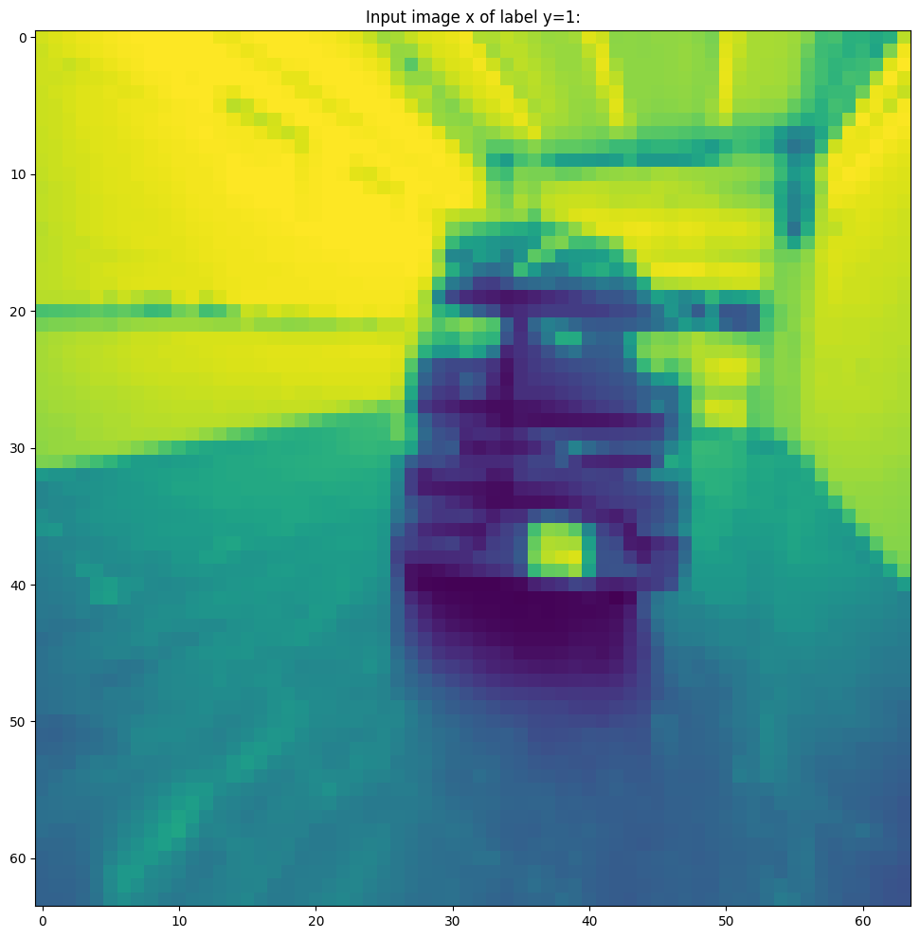
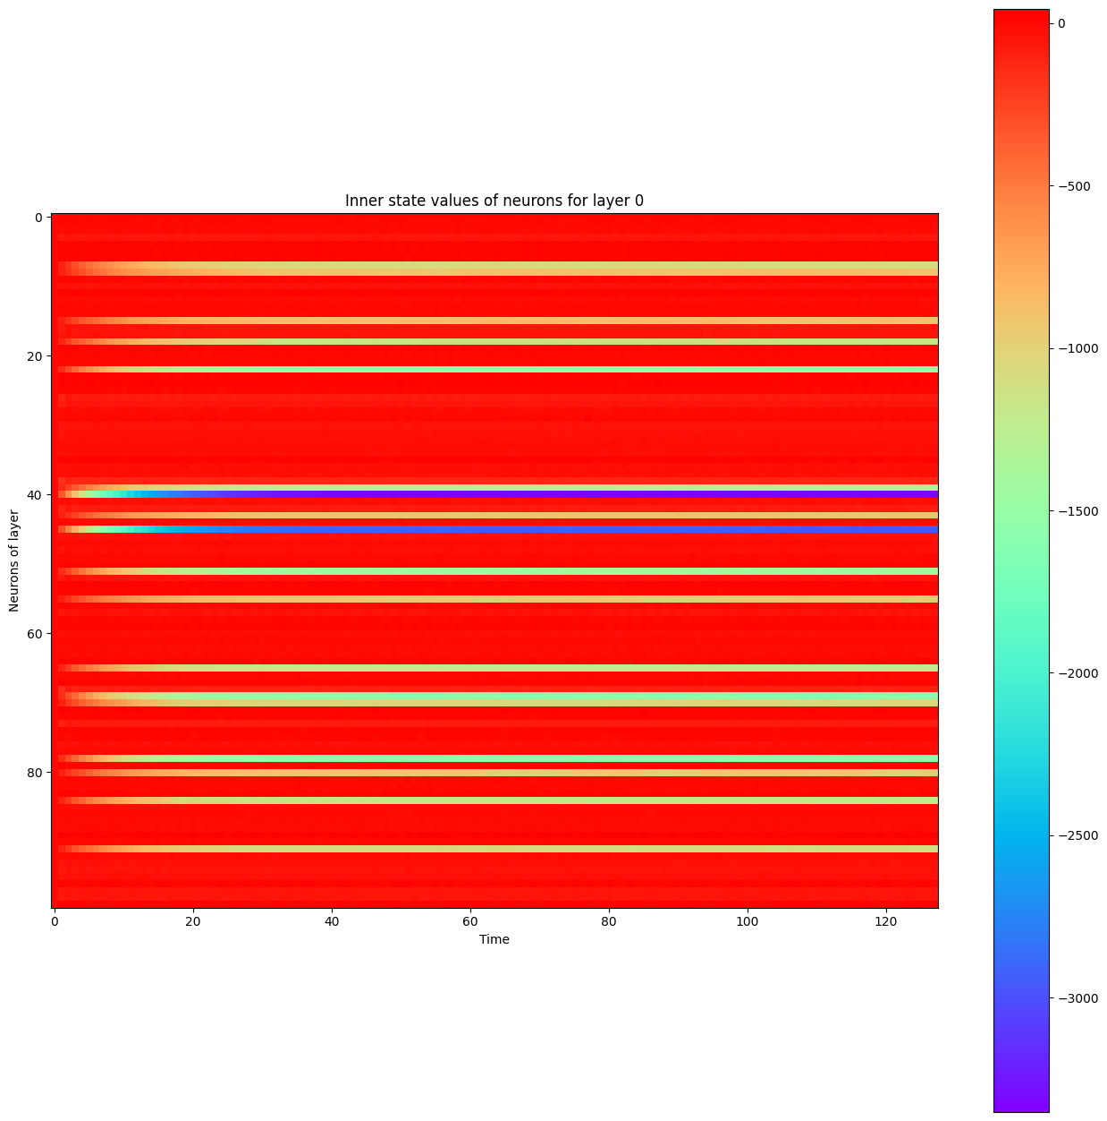
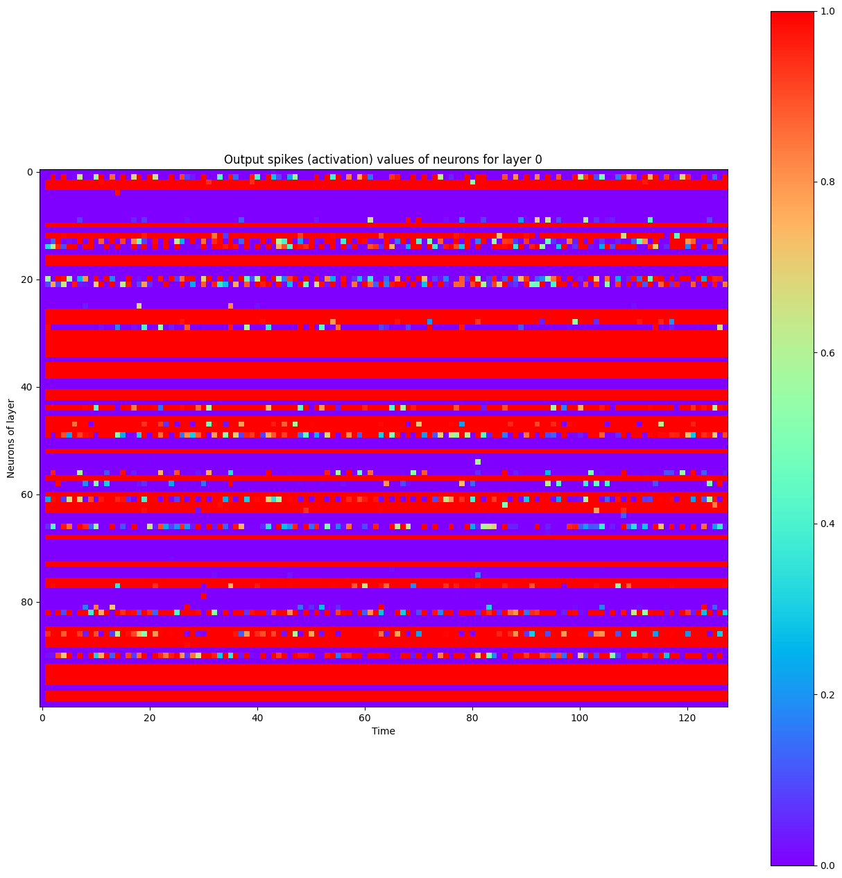
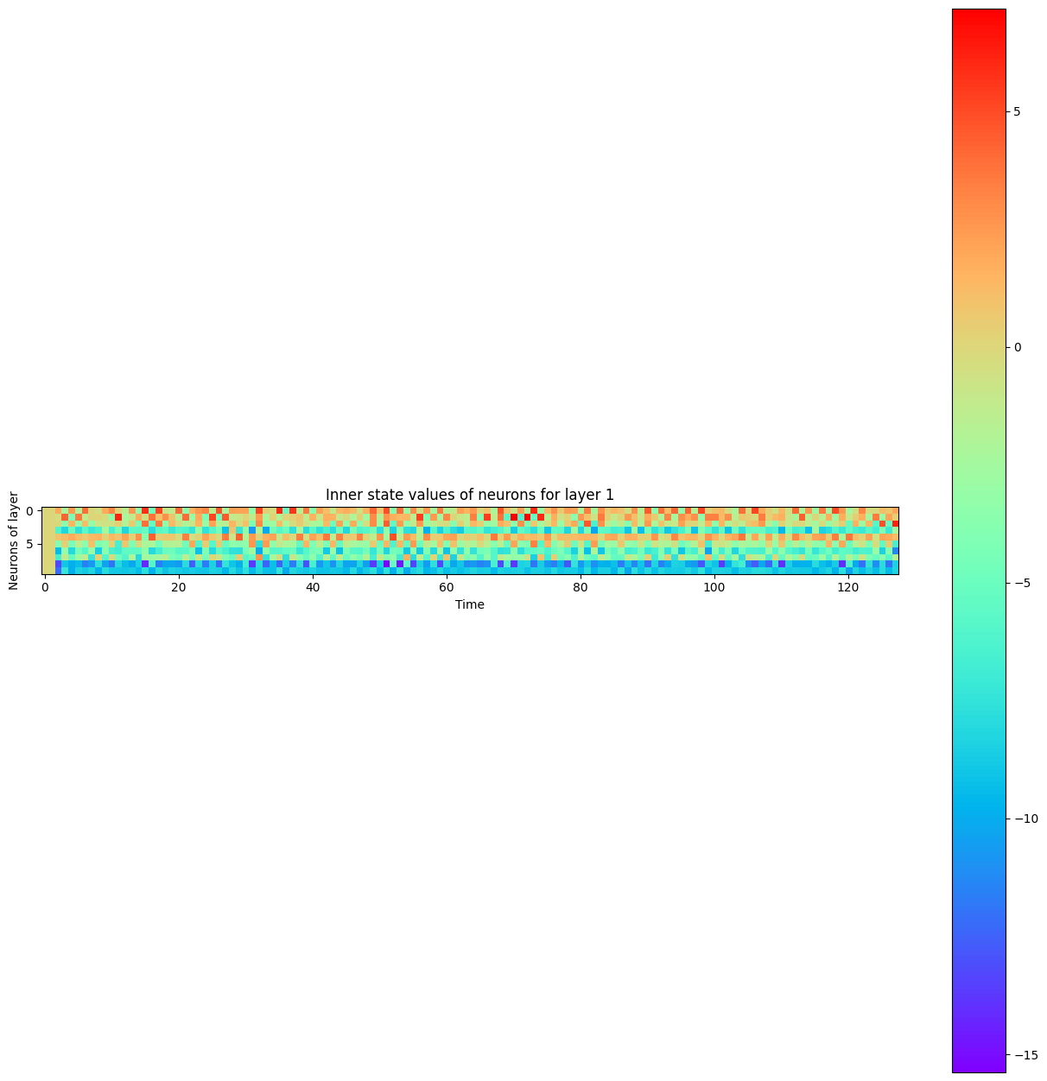
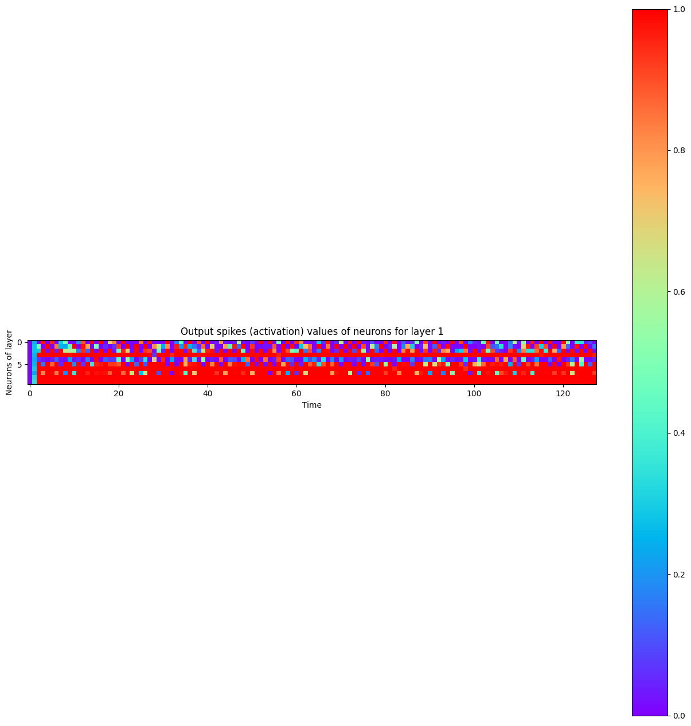
04. SNN 기반 차종 식별 이미지 처리 모델
# SNN 모델의 하이퍼 파라미터 설정
4. ReduceLROnPlateau : 테스트 손실을 기준으로 학습률을 동적으로 조정
def train_many_epochs(model, num_epochs):
scheduler = optim.lr_scheduler.ReduceLROnPlateau()
Notes:
그리고 역시 REDUCELRONPATEAU 스케줄러를 활용하여 EPOCH 훈련시 테스트 손실을 기준으로 학습률을 동적으로 조정된 모델입니다.
이를 통해 ~~

Slide 22
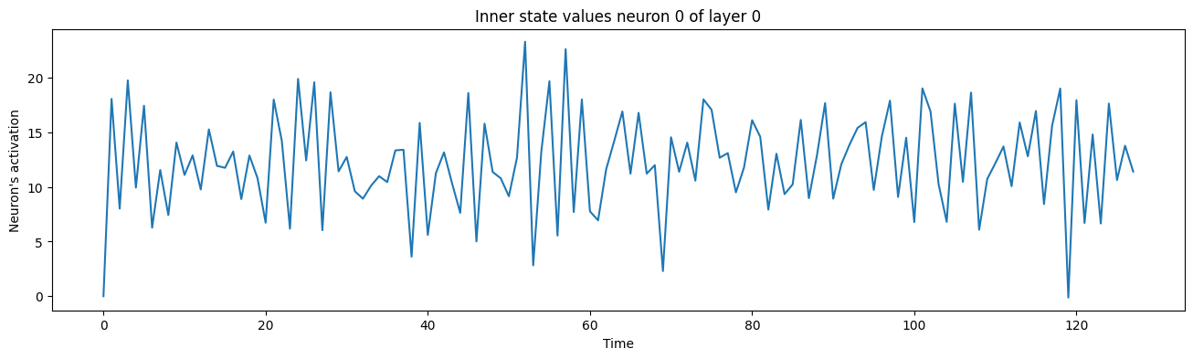
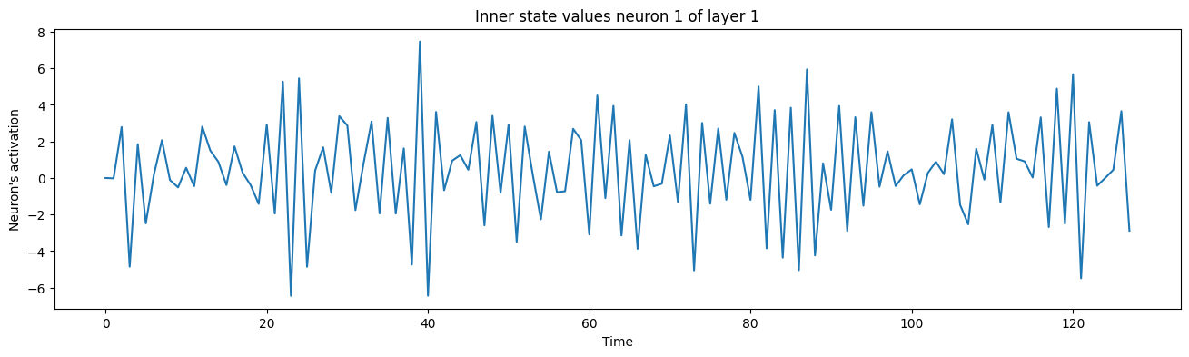
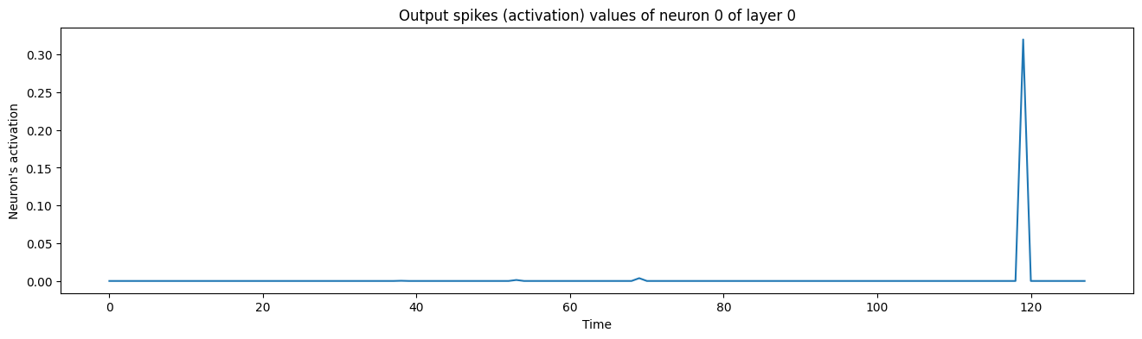
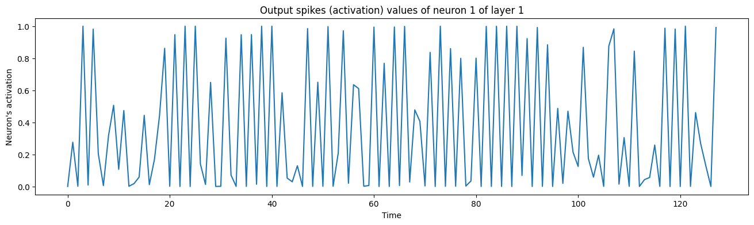
04. SNN 기반 차종 식별 이미지 처리 모델
# SNN 모델의 성능
Model | Epoch 1 | … | Epoch 100
SNN | 15.62 % | … | 99.68%
Table 4 : SNN Performance for object detection KAGGLE dataset
< 결과 및 결론 해석 >
높은 정확도 달성 : 100번의 epoch를 거치며 예측 정확도가 99.68%까지 높아짐.
연속적인 실수 값을 처리하는 기존의 심층 신경망(DNN)과 달리, SNN은 이산적인 스파이크 형태로 입력 데이터를 처리함. 그럼에도 불구하고 이산적인 입력을 받음에도 SNN은 DNN에 비해 경쟁력이 매우 높은 것으로 입증됨.
만약 SNN이 다양한 데이터셋에서 이러한 성능을 유지할 수 있다면, 전통적인 DNN 모델에 대한 선호도를 뛰어넘을 수 있다고 판단됨.

Slide 23
감사합니다.

